Slide 1

1조 C++ Project
조장 : 박재영
조원 : 경현수
김병훈
오준교
이규진
대학교 인적 관리 시스템

Slide 2

대학교 인적 관리 시스템
학교 내 직원 및 학생의 정보를 관리하고 처리하는 시스템입니다.
학생, 교수, 교직원들의 인적 정보를 관리합니다. 이에는 이름, 주소, 전화번호, 이메일 등의 개인 정보 뿐만 아니라 직급, 담당과목, 학점 등 다양한 정보를 포함하고 있습니다.

Slide 3
프로젝트 선택한 이유
01
02
03
04
05
협업 능력 향상
C++ 언어의 이해
클래스 사용 숙련도 향상
헤더 파일 사용 숙련도 향상
개인의 실력 향상

Slide 4
Project Process
Step 1
Step 2
Step 3
Step 4
주제 선정
클래스 설정
변수 및 함수 설정
알고리즘 설계
Step 5
Step 6
Step 7
Step 8
코딩 및 기능 구현
테스트
최적화
디버깅 및 수정

Slide 5
클래스 구성도
대학교
학과
학번
성적
기숙사 여부
학생
이름
전화번호
이메일
성별
나이
담당과목
학과
정/부 교수
연구실 소속
교수
담당부서
직급
업무
사번
교직원

Slide 6
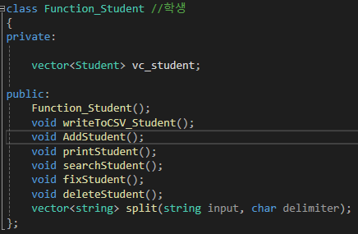
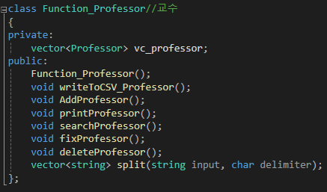
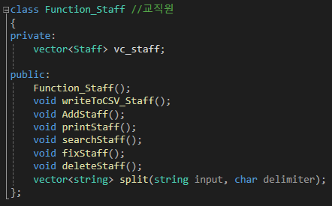
학생
교수
교직원

Slide 7
Function
읽고 쓰기
추가
전체 보기
CSV파일에 정보를 저장하고 그 정보를 읽는다.
새로운 인적 사항을 추가합니다.
현재 저장된 정보를 나열합니다.
검색
수정
삭제
인물의 이름을 입력하여 정보를 나열합니다.
인물의 정보를 수정할 수 있습니다.
인물의 정보를 삭제합니다.

Slide 8
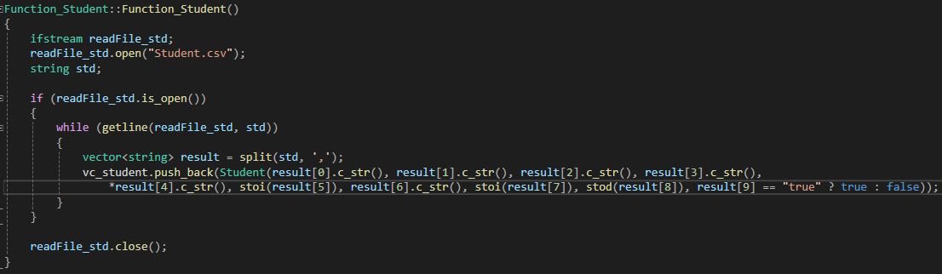
읽고 쓰기
1. Function 생성자를 통해 csv 파일을 읽어 오는 작업이다.
2. Csv 파일에 저장 되어있는 정보를 Split을 통해 매개변수 각각의 자료형에 맞게 변형한다.
3. 변형된 정보를 학생 벡터에 저장한다.

Slide 9
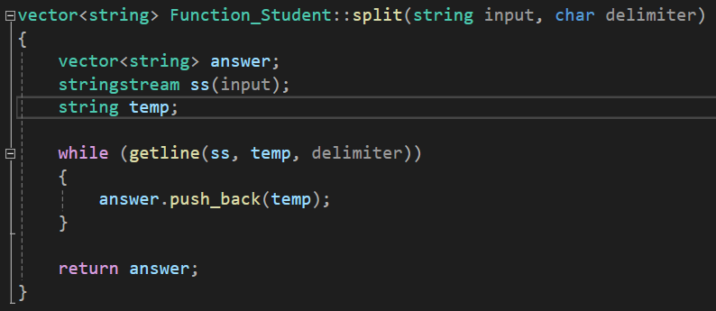
읽고 쓰기
입력 받은 문자열을 ‘,’와 temp를 통해 분리하는 과정

Slide 10
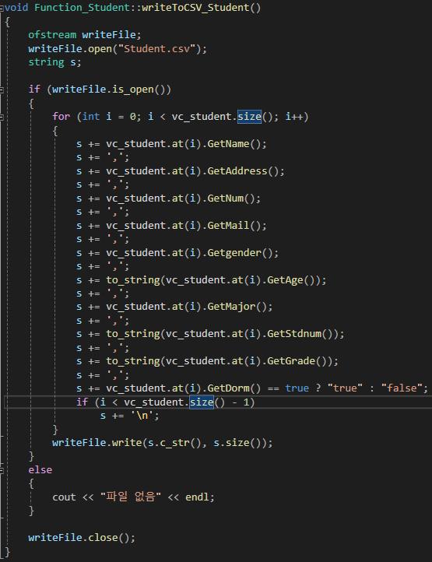
읽고 쓰기
String s에 csv 파일 형식에 맞게 vector<Student> vc_student 에 있는 값을 붙여준다.
마지막에 csv파일에 s 문자열을 저장한다.

Slide 11
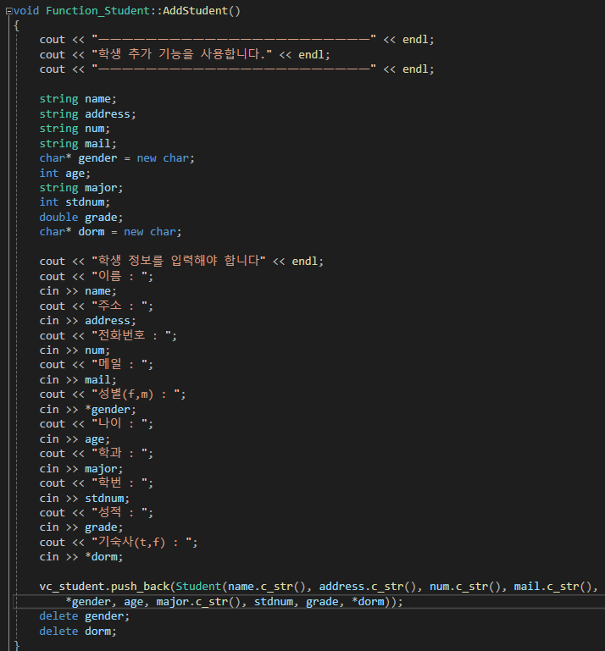
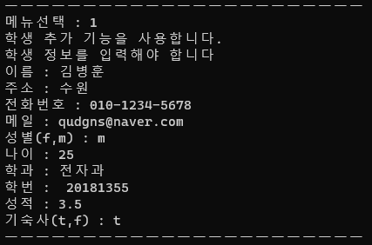
정보 추가
학생 정보를 입력 받아 각 자료를 형태에 맞게 바꿔 vector에 저장한다.

Slide 12
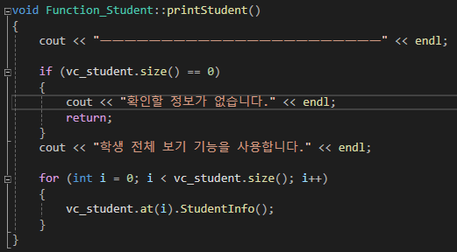
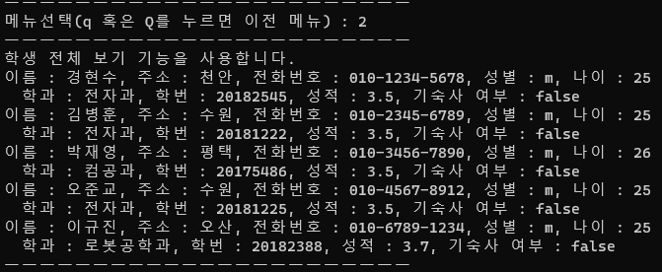
전체 보기
앞에 저장기능에서 vc_student 에 저장한 객체를 for문을 사용하여 출력한다.

Slide 13
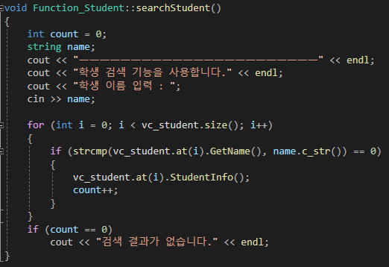
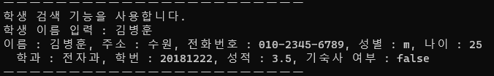
검색
Strcmp() 문자열을 비교하는 함수
Strcmp() 함수를 사용하여 입력한 이름에 대한 정보를 출력한다.

Slide 14
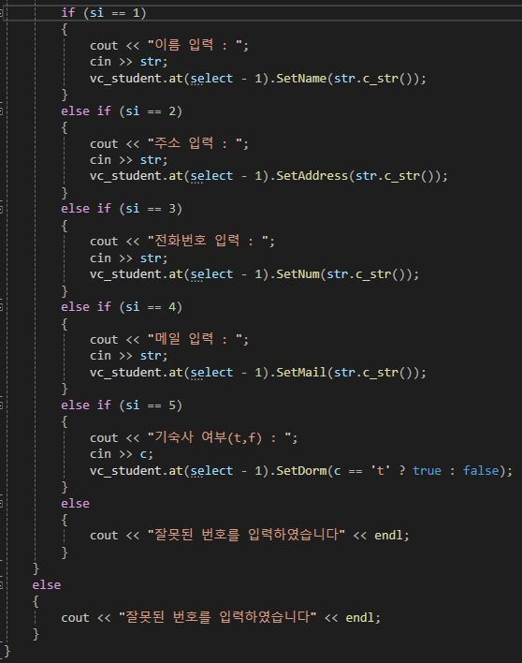
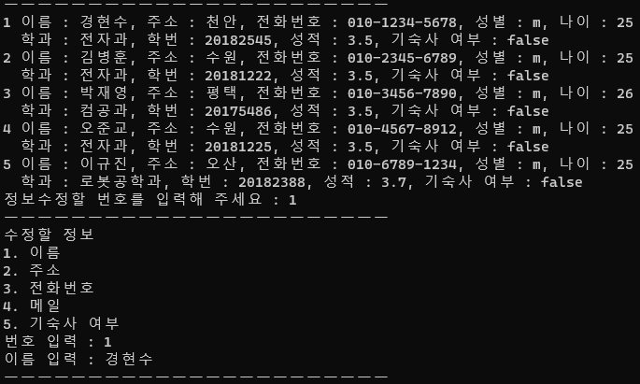
수정
1. 파일에 저장된 정보를 각행의 숫자로 분류한다.
2. 분류된 정보의 숫자를 입력 받는다.
3. 수정할 부분을 선택한다.
4. 수정할 정보를 입력한다.
5. 수정된 정보를 저장한다.

Slide 15
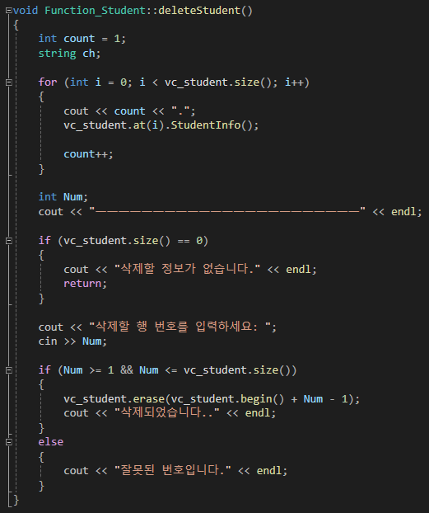
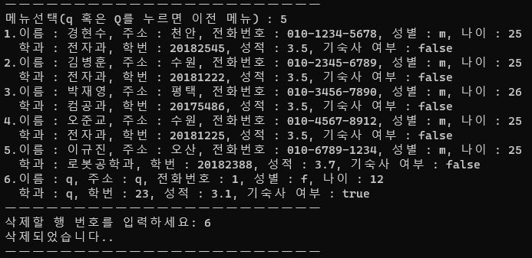
삭제
Erase 기능을 사용하여 저장되어 있는 학생 정보들을 삭제한다.

Slide 16
느낀점
박재영
오준교
혼자 기능을 구현하기 보다는 팀원들에게 기능을 구현하게 함으로서 팀원들이 문제를 해결할 수 있도록 이끈 것 같다
실습을 통해 배운 것들을 실제로 사용해보면서 C++에 대한 이해와 숙련도를 향상시킬 기회가 되었다.
김병훈
C++에서 배운 내용을 프로젝트에서 사용하면서 사용방법에 대해 알게 되었고 협업을 통해 내가 모르는 정보, 코드를 배울 수 있어 좋은 경험이 되었다.
이규진
경현수
벡터를 사용하며, 몰랐던 기능들을 어떻게 사용할 수 있는지 알게 되었습니다. 또한 파일 입출력에 대해서도 많은 것을 알게 되었다.
클래스, 헤더파일, 변수 선언 등 팀원들 과의 소통 및 협업이 중요하다는 것을 깨닫게 되었습니다. 그동안 배운 기능들을 소화할 수 있는 경험과 시간이었습니다.

Slide 17

시 연
1001010100101010
1010010010110111

Slide 18
Thanks!
Questions

